Slide 1
Rendszerfejlesztés I.
3. Mérföldkő Prezentáció
2023_IB153I-3_Etel

Slide 2
5-6. megbeszélés:
Időpont: 2023.11.04
Hely: Online
Résztvevők: Dávid Flóra, Fábián Bernát, Marik István, Mészáros Zsombor, Tyetyák Tamás, Varga Bence Martin
Érintett témák: M3 terv átbeszélése
Időpont: 2023.11.11
Hely: Online
Résztvevők: Dávid Flóra, Fábián Bernát, Marik István, Mészáros Zsombor, Tyetyák Tamás, Varga Bence Martin
Érintett témák: Tesztelések átbeszélése

Slide 3
Feladataink
Adatbázis létrehozása táblákkal
12 weboldal megvalósítása, funkciókkal
A weboldalak összekötése az adatbázissal
Tesztelés – sürgős hibák javítása

Slide 4
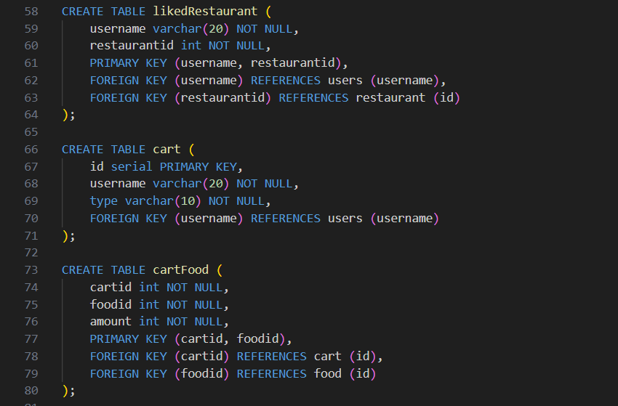
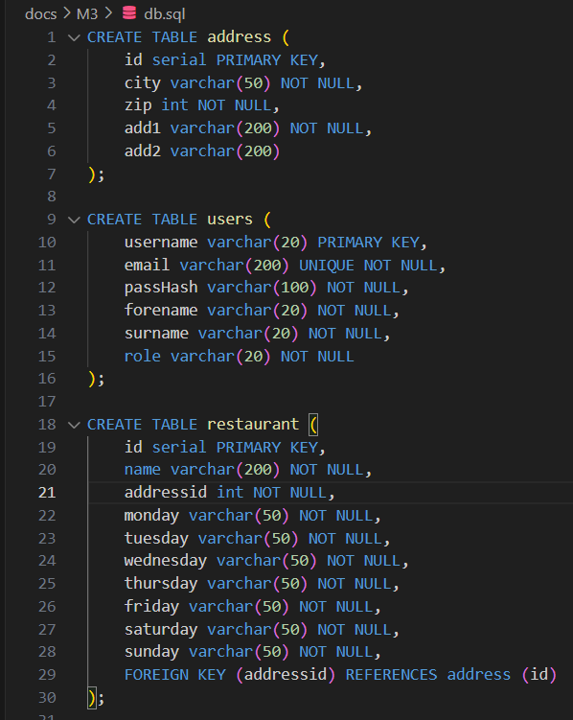
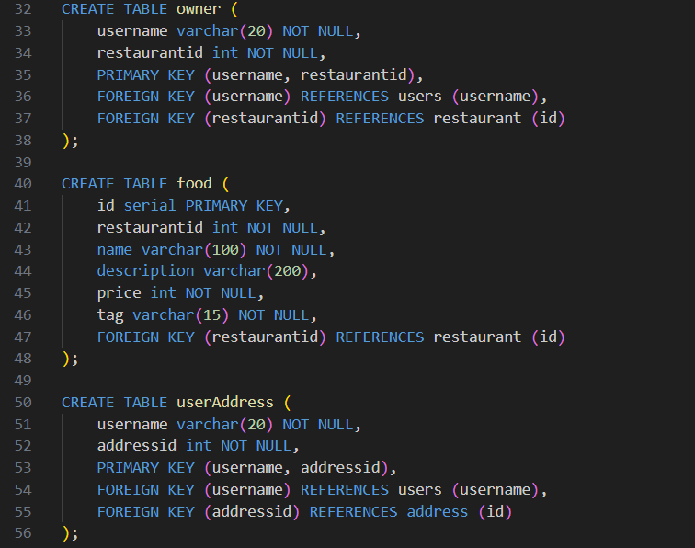
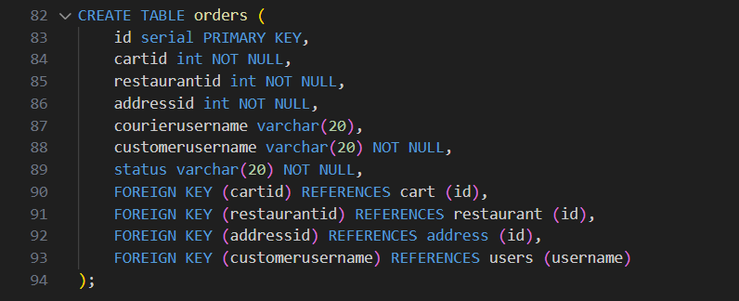
Adatbázis
Felelős : Varga Bence

Slide 5
Elkészültek a weboldalaink

Slide 6
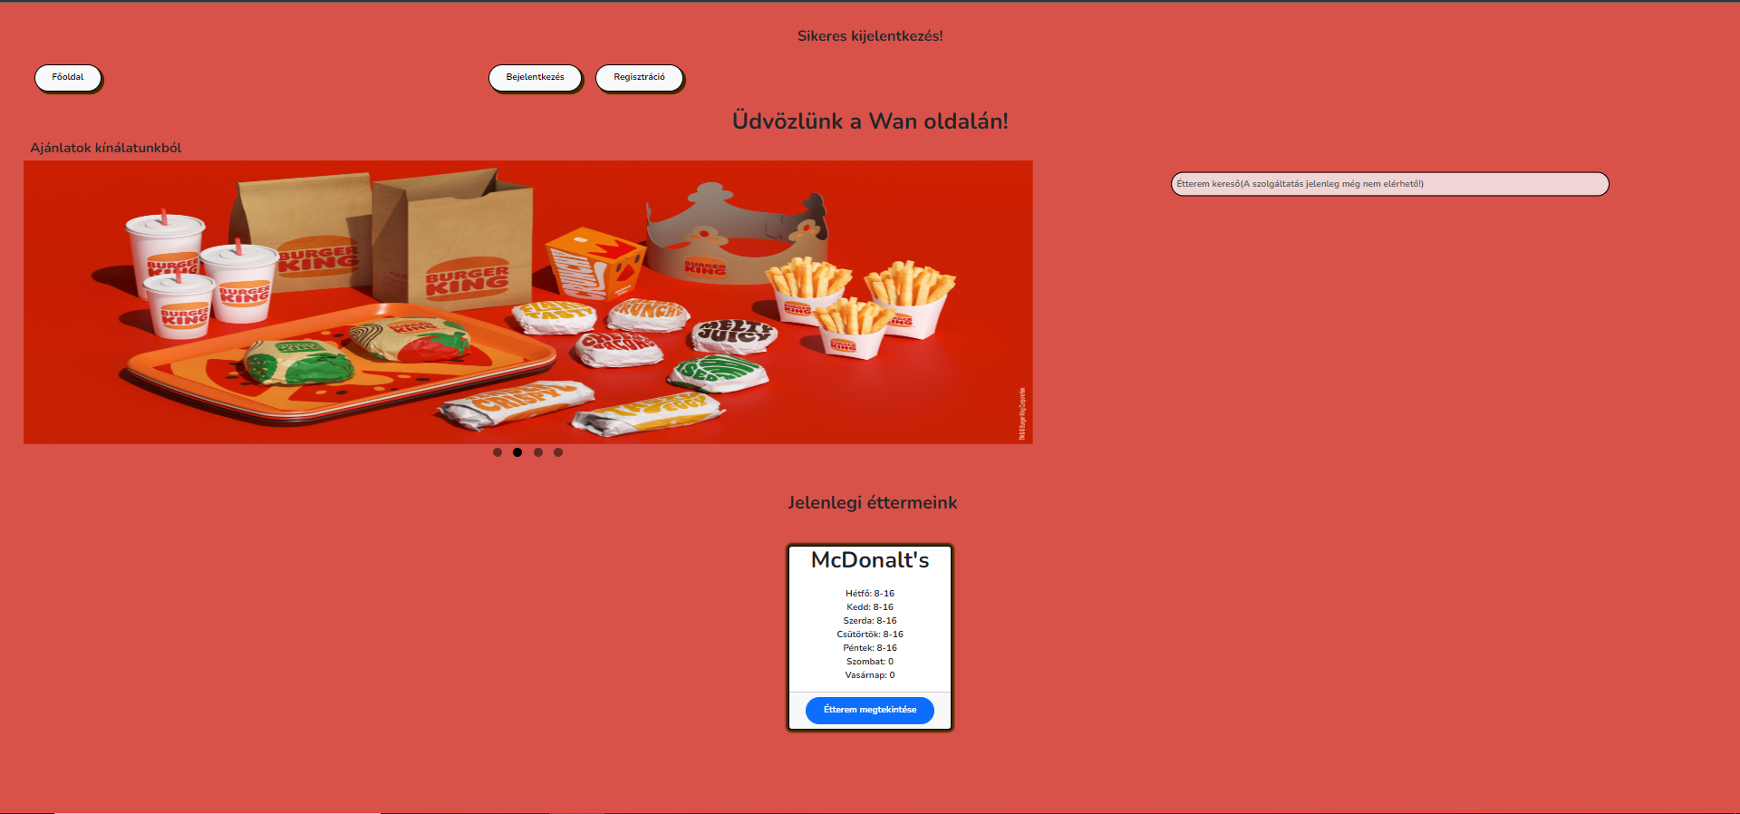
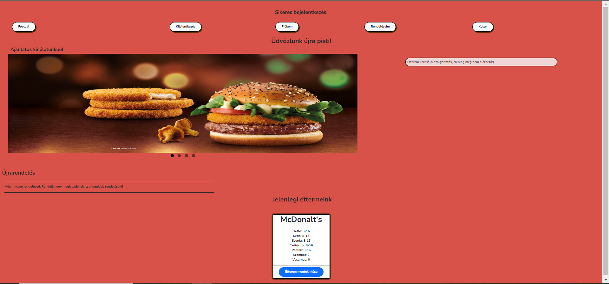
Felelős: Mészáros Zsombor
főoldal

Slide 7
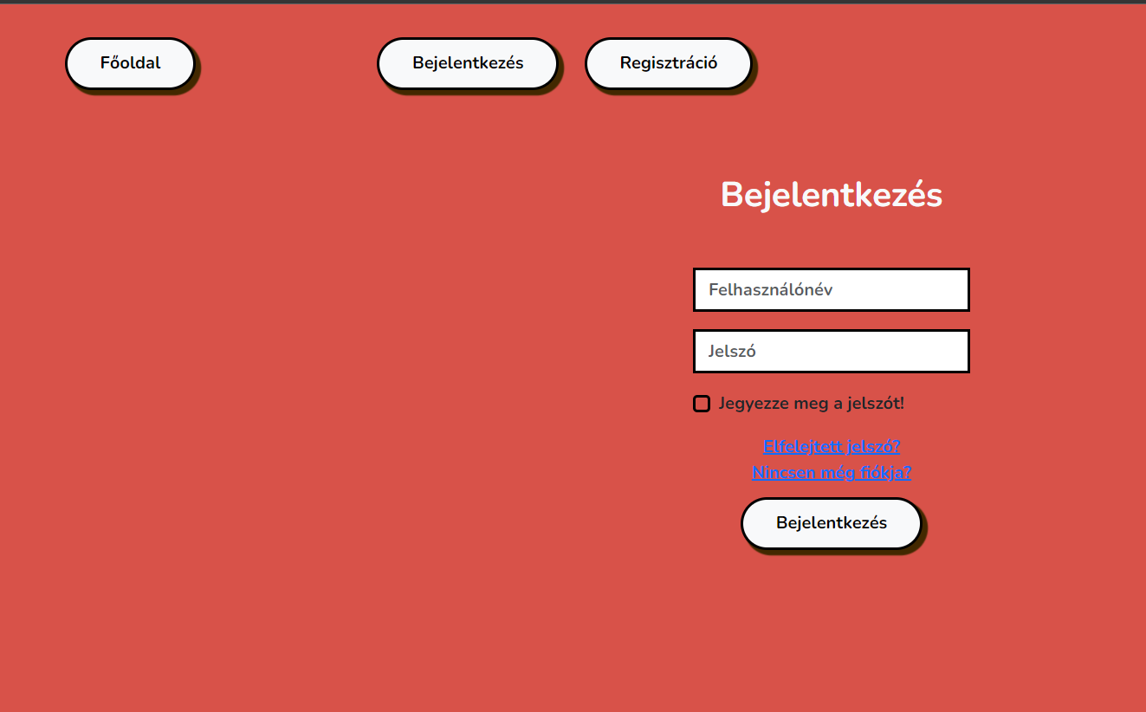
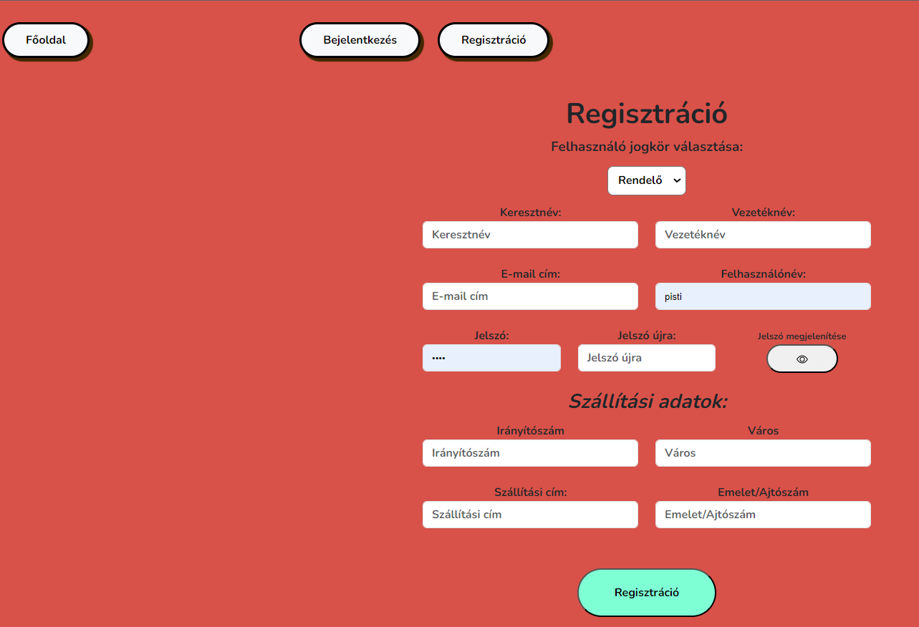
Bejelentkezés
Felelős: Varga Bence
Regisztráció
Felelős: Tyetyák Tamás

Slide 8
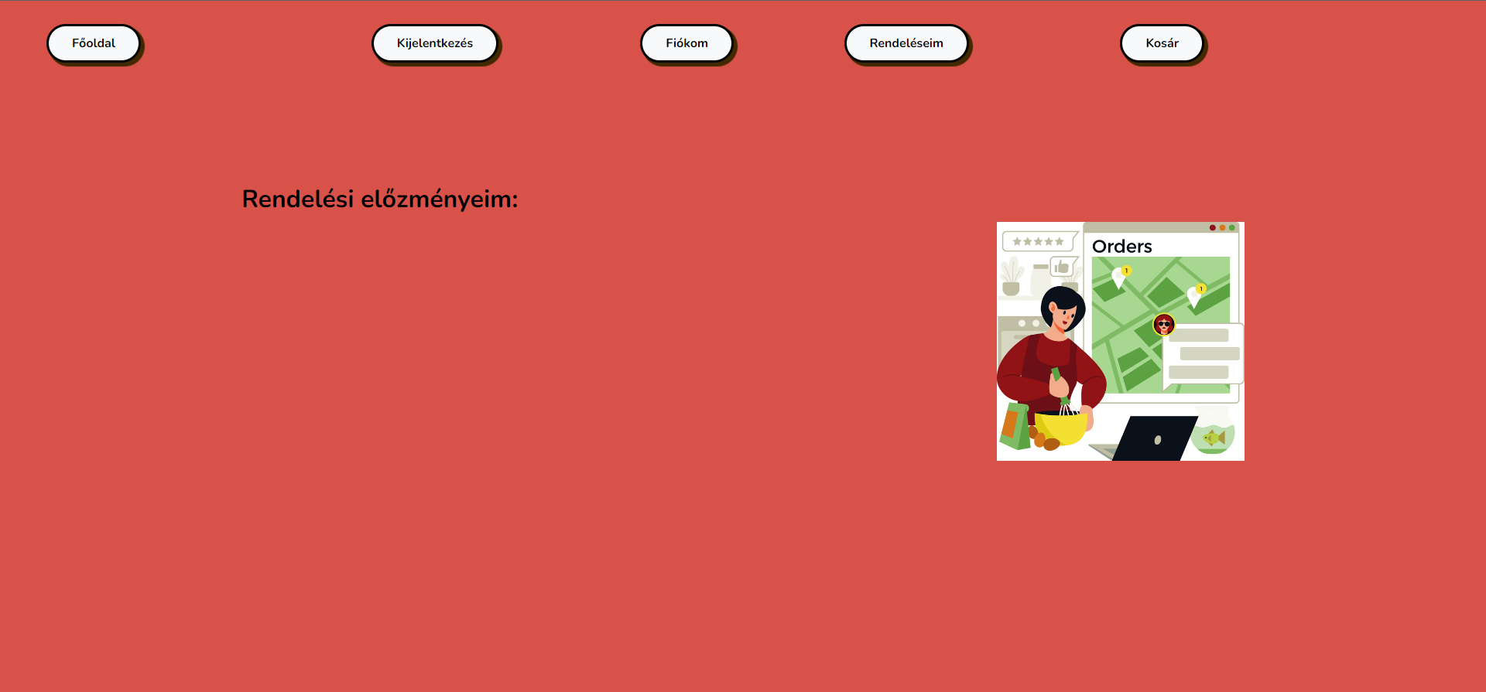
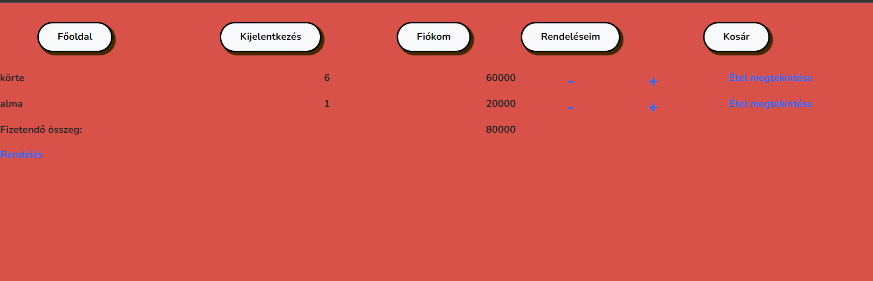
Rendelések
Felelős: Tyetyák Tamás
kosár
Felelős: Tyetyák Tamás

Slide 9
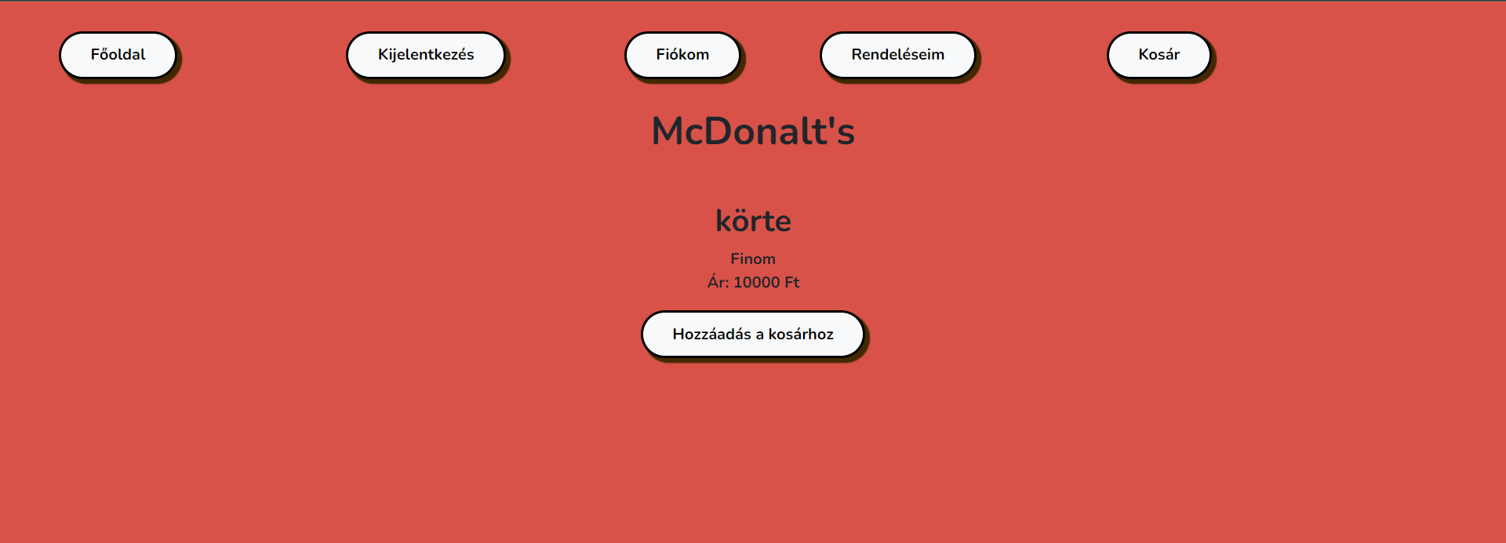
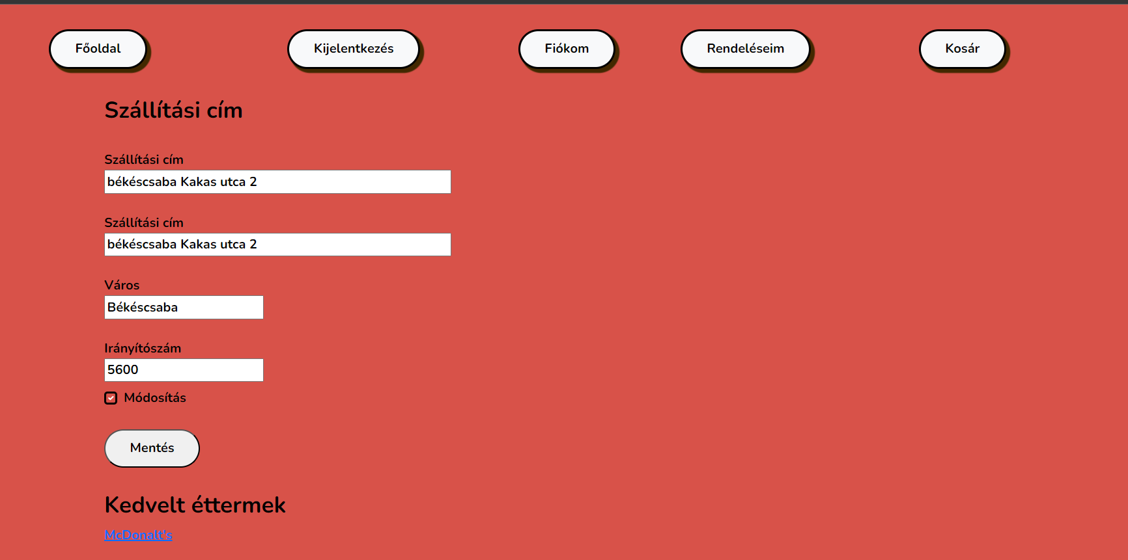
Étel megjelenítése
Felelős: Marik István
Fiók
Felelős: Fábián Bernát

Slide 10
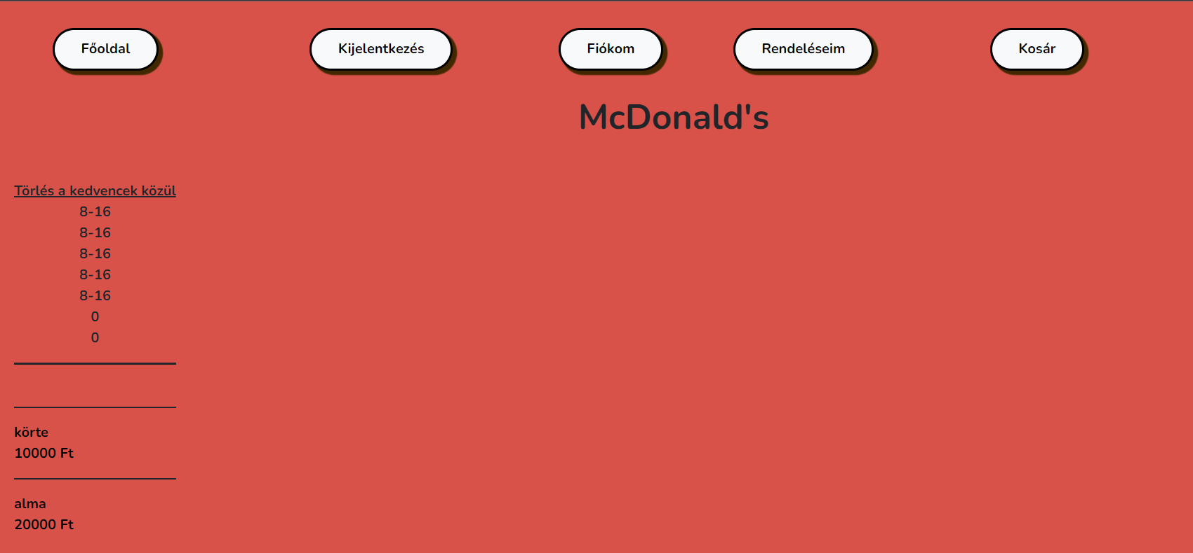
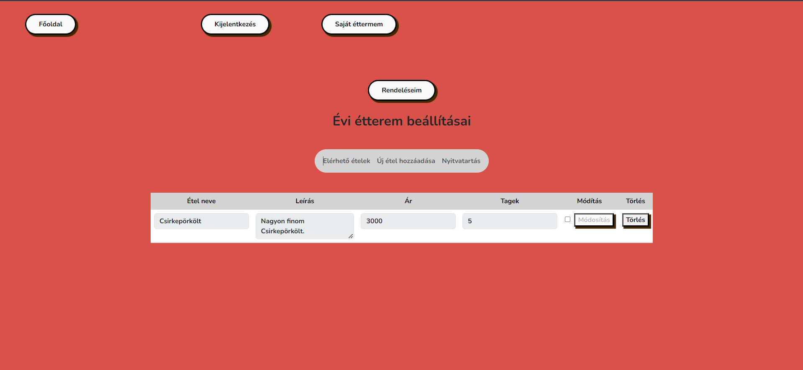
Étterem
Felelős: Fábián Bernát
Myrestaurant
Felelős: Fábián Bernát

Slide 11
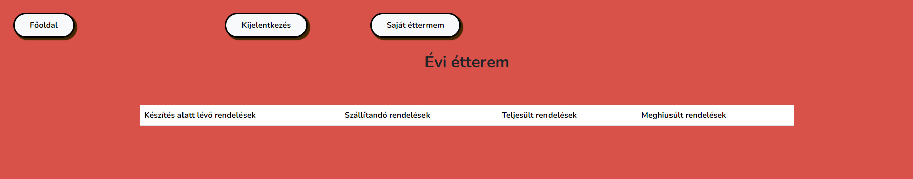

myorders
Felelős. Dávid Flóra
Avaibleorders
Felelős: Marik István

Slide 12
Köszönjük a figyelmet!

